Slide 2
LA CENSURA
EL CARTEL PROPAGANDÍSTICO

Slide 3



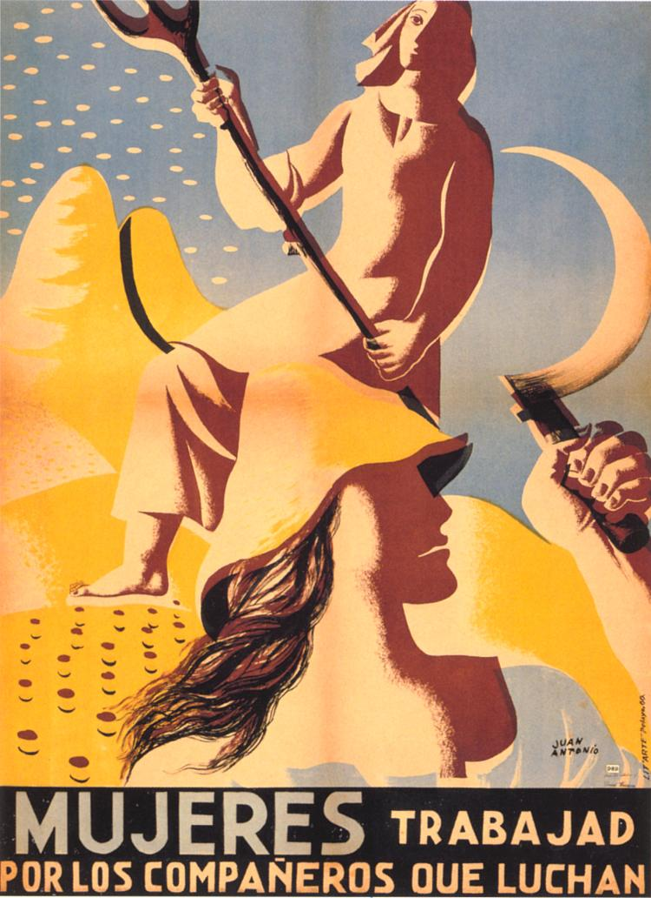
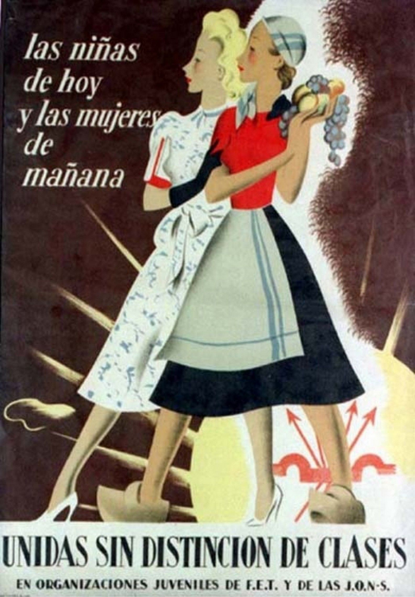

EL CARTEL PROPAGANDÍSTICO
MIRAR
PENSAR
En los años 30, la cartelería se convirtió en una disciplina artística de gran valor por cuanto no existía gran diversidad de medios de comunicación.
A partir del inicio de la 2ª República, los diferentes sectores sociales y políticos usaron el cartel como medio de difusión de sus ideas por ser muy rápido y eficaz para convencer a las masas.
Tal fue su importancia que se desarrolló un verdadero arte que se puso al servicio de los poderes del momento que lo utilizó a su libre necesidad, muy especialmente durante la Guerra Civil.
Te presentamos dos de ellos para que los analices y observes, con un mismo tema de fondo: las dos visiones que se tenían en ese momento de la mujer.
¿Por qué crees que tuvo tanto éxito el cartel como medio propagandístico?
¿Crees que es un medio objetivo para difundir las ideas?
¿Qué medios de comunicación actuales se usan para intentar convencer a las personas?
¿Crees que tienen la misma intención que en los años 30?
HACER
En equipo, coged la plantilla con los dos carteles y analizadlos desde el punto de vista estilístico:
  Titulo
  Creador o entidad.
  Descripción de imágenes.
  Análisis de colores…
A continuación explicad el significado.
En equipo realizad con canva.com un cartel actual sobre la mujer que expondréis al resto de compañeros/as.

Slide 4
EL CARTEL PROPAGANDÍSTICO

Slide 5
FICHA PARA EL PROFESORADO
MIRAR
DESARROLLO
OBJETIVOS:
Conocer y valorar la visión que se tenía de la mujer en plena Guerra Civil a través de la cartelería propagandística.
Valorar la influencia de la cartelería como medio propagandístico.
INFORMACIÓN NECESARIA:
Los años 30 suponen el desarrollo de la cartelería como medio plástico para alentar y animar a las masas sociales puesto que los medios de comunicación son escasos.
La cartelería sirvió como medio propagandístico de ambos bandos durante el conflicto bélico, especialmente en plena Guerra Civil.
En lo que nos ocupa vamos a trabajar con dos de ellos para valorar el modelo de mujer que se propugna.
PARA AMPLIAR:
ENLACE Arte y propaganda política en la Guerra Civil española.
ENLACE Cartelería propagandística en la Biblioteca Nacional.
SECUNDARIA – BACHILLERATO – FORMACIÓN PROFESIONAL BÁSICA
Presentamos los dos carteles para su análisis estilístico (colores, planos, texto dibujo, etc.)
A continuación el alumnado deberá interpretar el sentido de los dos carteles, es decir, la intención del mismo y valorar si se consigue.
Finalmente, el alumnado deberá reproducir un cartel propagandístico en la aplicación canva.com de la mujer actual. El tema es libre.
PRODUCTO FINAL
Por equipos, el alumnado creará un cartel propagandístico con una aplicación online cooperativa (canva.com) sobre el papel de la mujer en la actualidad que presentará a su clase.
VARIANTES:
Mujer de antes vs mujer de ahora.
Mujer republicana vs mujer conservadora.
Hombre y mujer.
EL CARTEL PROPAGANDÍSTICO

